Slide 1
CMB望遠鏡GroundBIRDの焦点面検出器アライメントと長期運用に向けた角度データ取得システムの最適化
高エネルギー物理学研究室
片岡敬涼

Slide 2
CMBとGroundBIRD実験

Slide 3
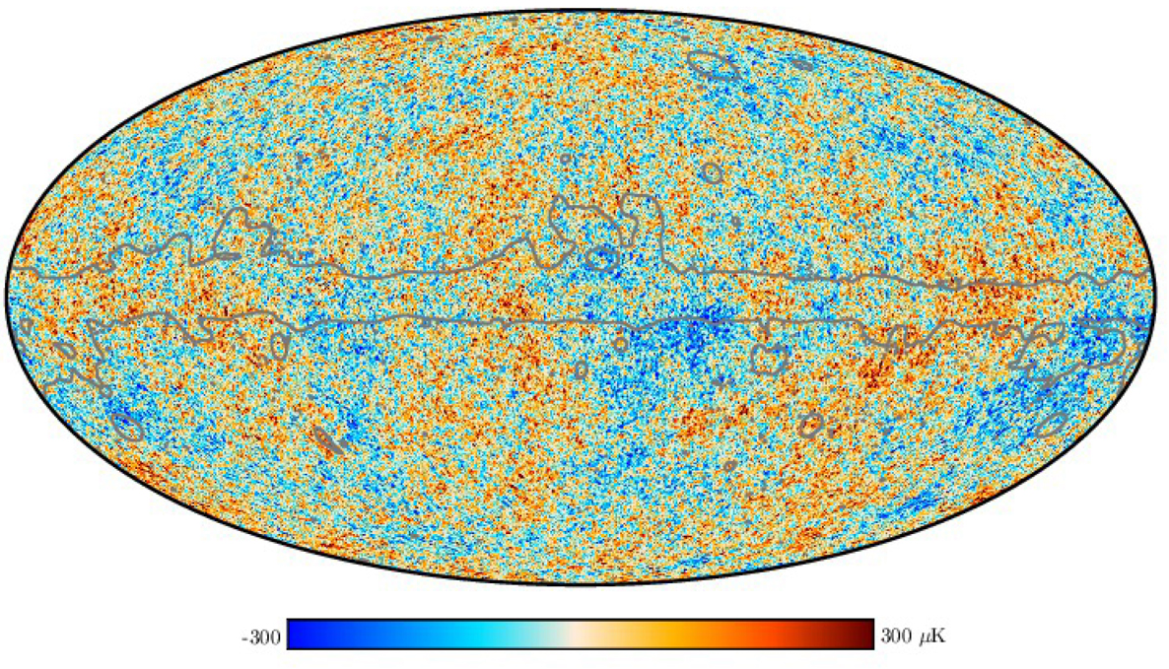
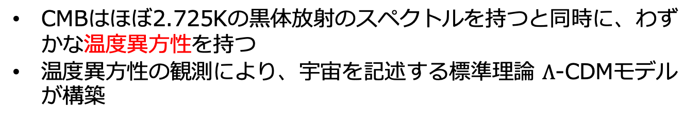
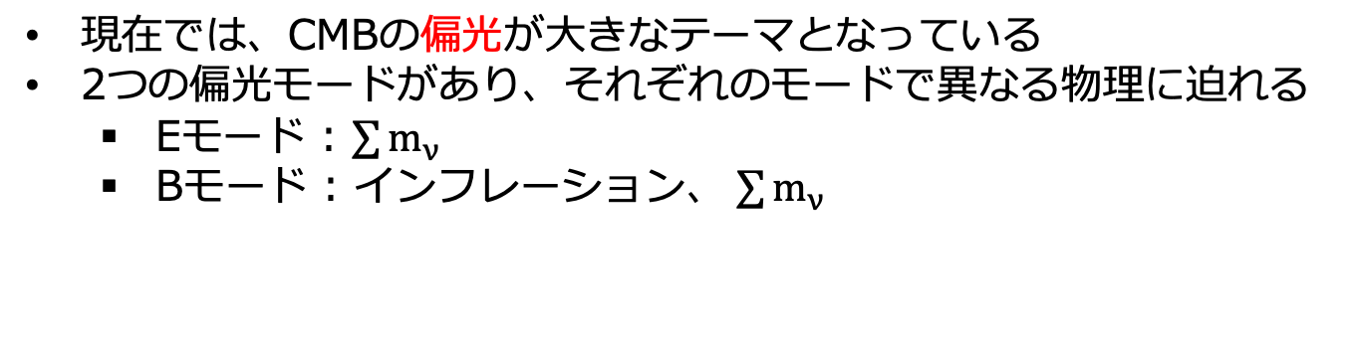
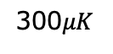
宇宙マイクロ波背景放射(CMB)
CMB : 宇宙の晴れ上がり以降、電子に散乱されずに進む光で我々が観測できる宇宙最古の光。
→ CMBは宇宙初期の情報を含んでいる
CMBはほぼ2.725Kの黒体放射のスペクトルを持つと同時に、わずかな温度異方性を持つ
温度異方性の観測により、宇宙を記述する標準理論 $Λ$-CDMモデルが構築
-300
300$μK$
現在では、CMBの偏光が大きなテーマとなっている
2つの偏光モードがあり、それぞれのモードで異なる物理に迫れる
Eモード : $\sum{m_{ν}}$
Bモード : インフレーション、 $\sum{m_{ν}}$

Slide 4
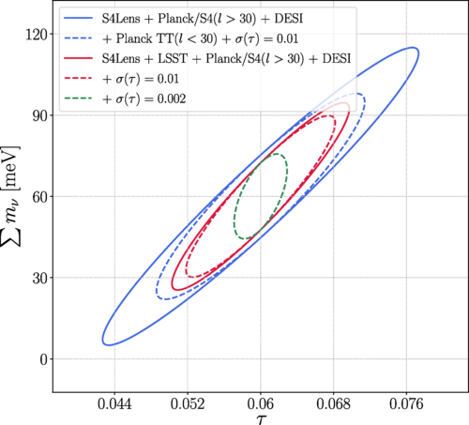
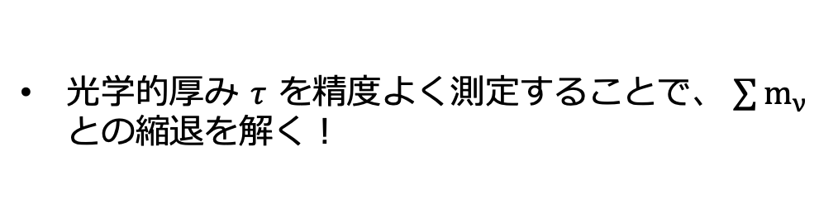
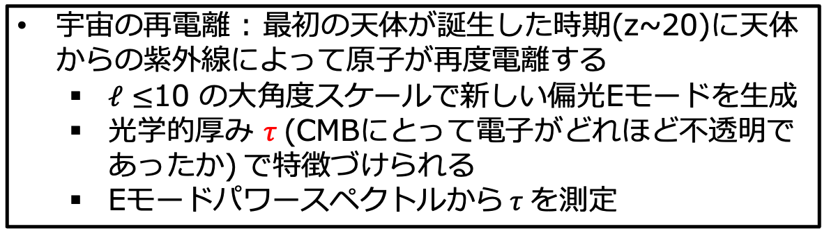
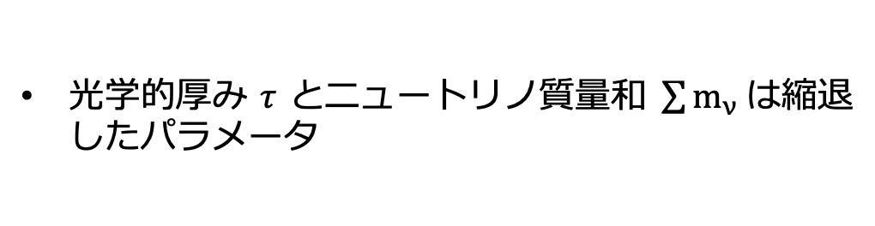
偏光Eモードと角度スケール
CMBの偏光は角度スケールに対するパワースペクトルを通して観測する
宇宙の再電離 : 最初の天体が誕生した時期(z~20)に天体からの紫外線によって原子が再度電離する
$ℓ≤$10 の大角度スケールで新しい偏光Eモードを生成
光学的厚み $τ$(CMBにとって電子がどれほど不透明であったか) $で$特徴づけられる
Eモードパワースペクトルから $τ$を測定
光学的厚み $τ$ とニュートリノ質量和 $\sum{m_{ν} }$は縮退したパラメータ
光学的厚み $τ$ を精度よく測定することで、 $\sum{m_{ν} }$との縮退を解く！

Slide 5
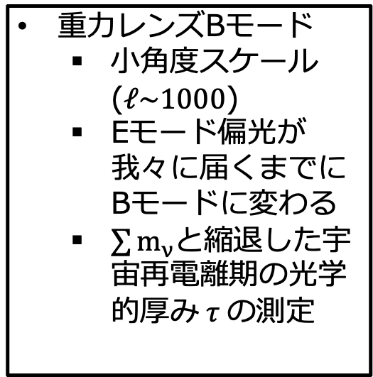
偏光Bモードと角度スケール
偏光Bモードは2つの生成起源がある
原始重力波 (インフレーションの痕跡)
重力レンズ (Eモードの偏光軸が回転)
重力レンズBモード
小角度スケール($ℓ\sim 1000$)
Eモード偏光が我々に届くまでにBモードに変わる
$\sum{m_{ν}}$と縮退した宇宙再電離期の光学的厚み$τ$の測定
原始重力波由来Bモード
重力レンズの影響が少ない大角度スケール
原始重力波はインフレーション時のテンソル揺らぎに対応
0ではないテンソル・スカラー比 r の測定を目指す

Slide 6
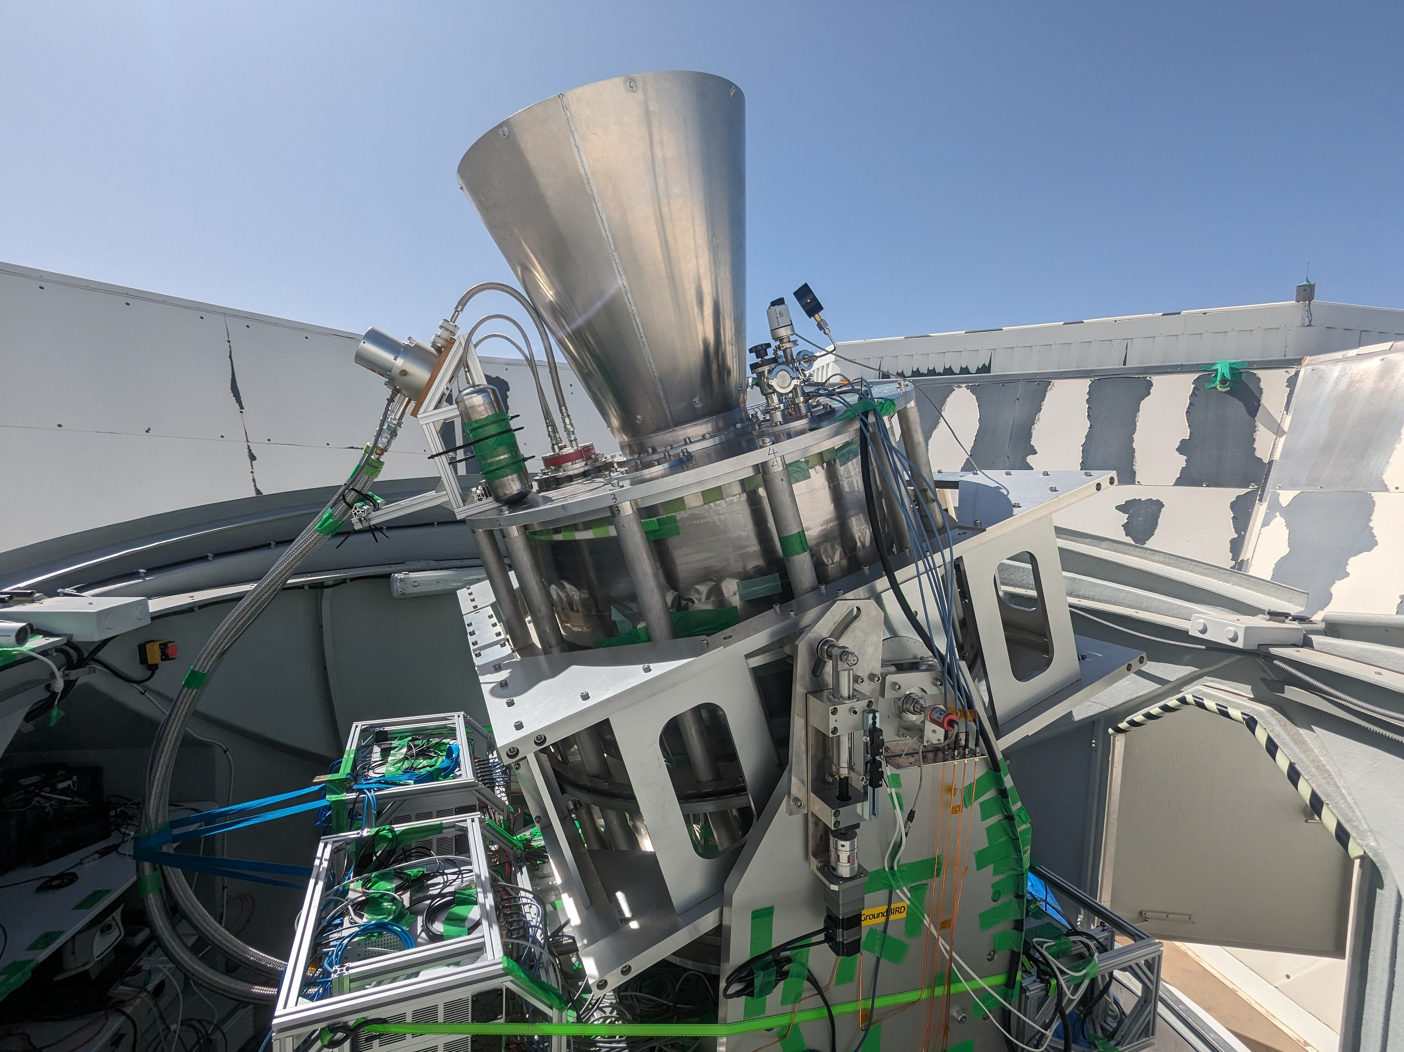
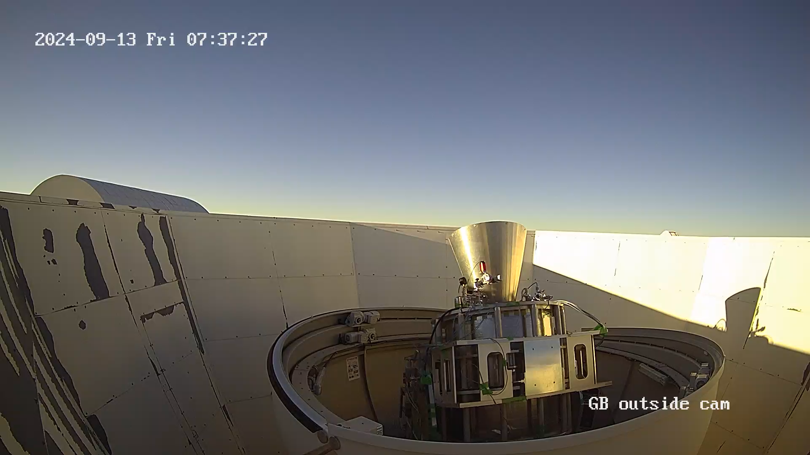
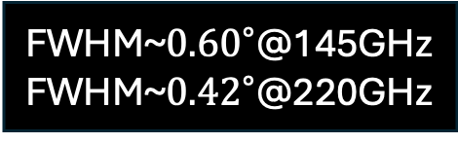

GroundBIRD実験
GroundBIRD実験 : 大角度スケール (6 < $ℓ$ < 300) のCMB偏光を観測
スペイン領テネリフェ島のテイデ観測所(標高2,400m)から観測
物理目標 : 3年間の観測で、光学的厚み $τ$ を$σ(τ)\sim 0.01$ の精度で測定 → 地上からの再測定
仰角を固定し、方位角方向に望遠鏡を回転
最大で20RPM (3秒で1回転)の高速回転で大気揺らぎを抑制
回転すると
FWHM~${0.60}^{∘}$@145GHz
FWHM~${0.42}^{∘}$@220GHz
Notes:
光学的厚み : CMB光子が宇宙でとれくらい透明なのかを表す量。そのため、再電離で再び宇宙がイオン化する時にこの値は重要な値となる。

Slide 7
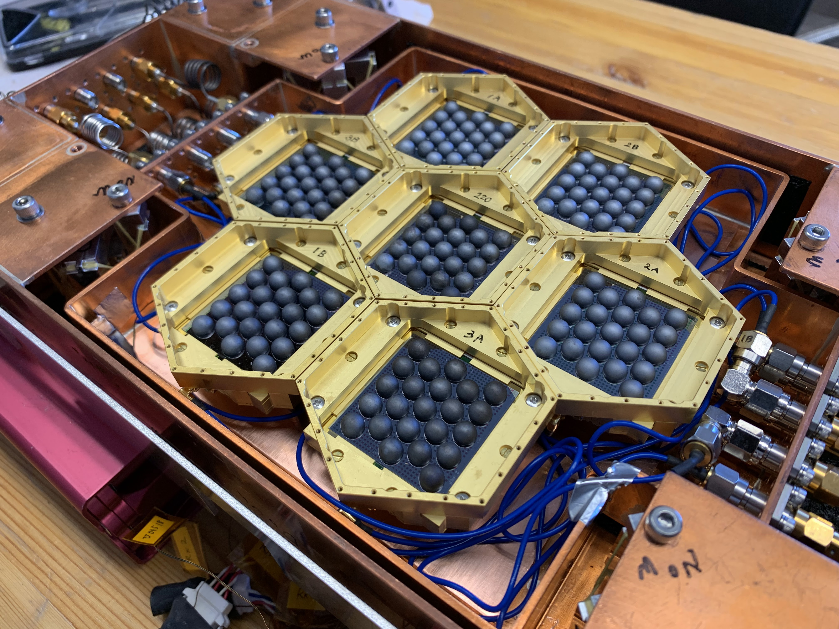
焦点面検出器
145GHz
145GHz
145GHz
220GHz
時間応答性の高い超伝導検出器MKIDを焦点面検出器として採用
2023年5月に全MKIDをインストールし、フルアレイでの観測が開始
145GHzと220GHzの2つの帯域を観測
145GHz
145GHz
145GHz
145GHz : 138素子220GHz : 23素子
CMBを観測するためには、銀河からの前景放射(シンクロトロン放射&ダスト熱放射)を取り除く必要がある
複数の帯域を観測
145
220

Slide 8
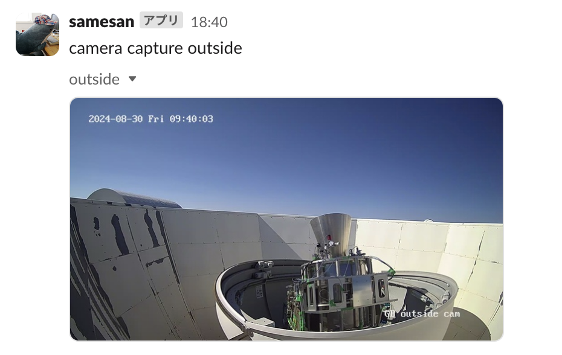
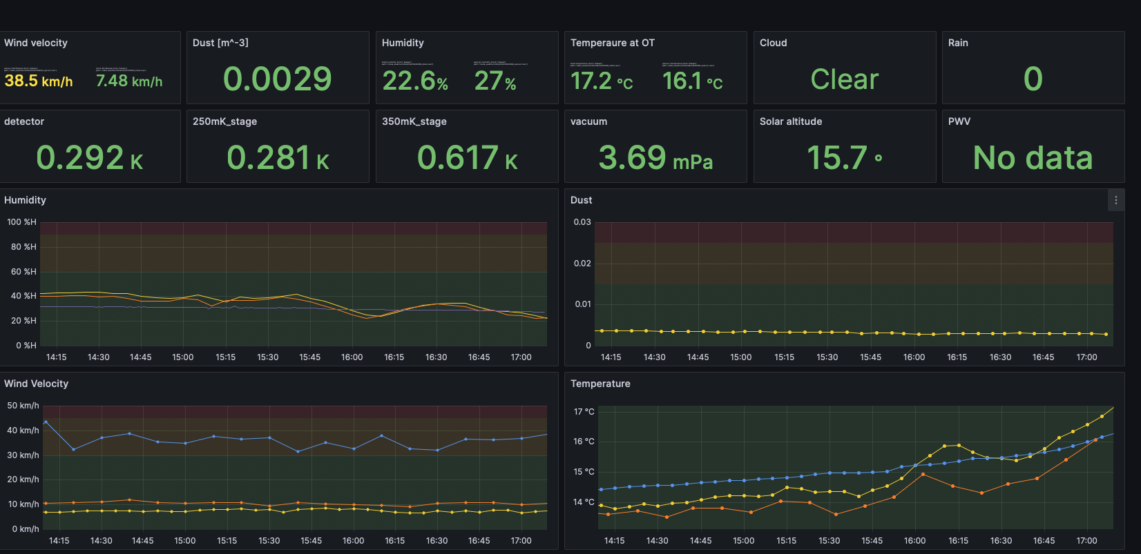
リモート観測と長期運用に向けて
観測をリモートで行うシステムを構築し、日本からでも容易に望遠鏡へのアクセスが可能に
観測シフトを分業し、昼夜問わず観測をモニター
検出器温度
Slackアプリで観測状況をチェック
天候、検出器温度などをモニター
観測を長期運用するにあたっての要求
本論文で行なったこと
安定した運用と観測
データの質を良いものにする
仰角データ取得システムの改善
検出器アライメントの補正

Slide 9
仰角データ取得システムの改善

Slide 10
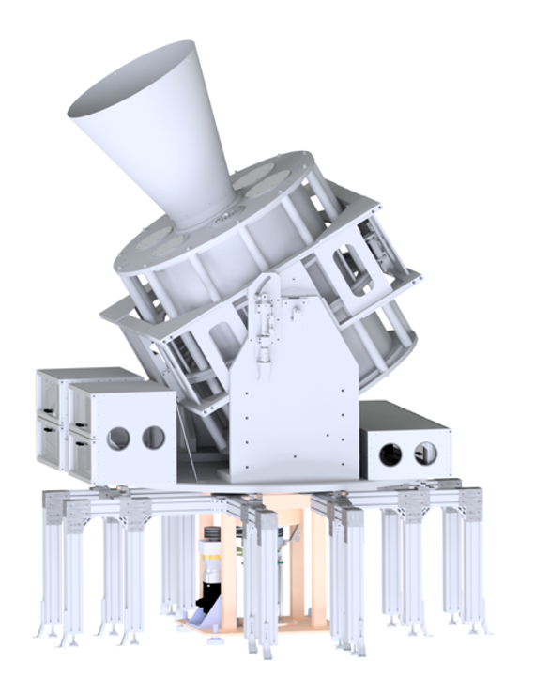
仰角DAQの役割
各データの流れ
同期信号の流れ
同期信号分配
1kSPS
MKID DAQ
MKID DAQ
1kSPS
仰角 DAQ
同期
仰角 DAQ
PC
同期
回転台
回転台
1kSPS
方位角 DAQ
PC
方位角 DAQ
同期信号生成
仰角データの取得
同期信号の分配
の2つの役割を担う

Slide 11
仰角データ取得の問題点
ベアメタル
FPGAボード : Zyboを使用
ボード中央にあるZynqが信号を処理
Zynq内でのデータ処理と通信をOSのないベアメタル環境で行っていた
データ取得が途切れた時のメンテナンスをリモート主体でできない
OSが通信を介さないことによる信頼性の低下
システム全体が硬直的
→ 長期運用にとって障壁となる

Slide 12
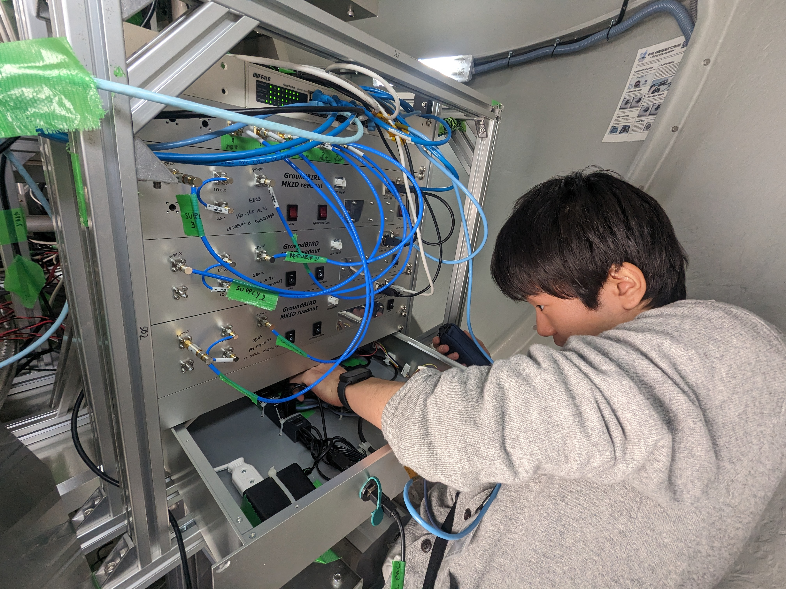
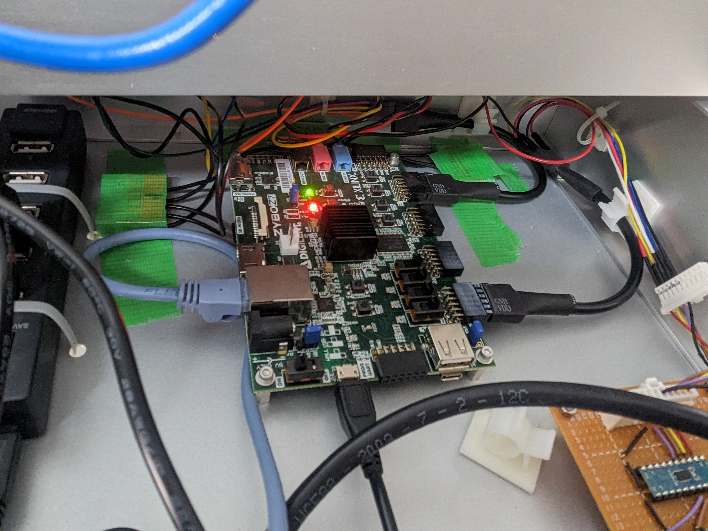
PYNQを用いたOSインストール
ZynqにOSシステムPYNQを導入
Ubuntuをベースとし、Pythonでスクリプトを動かせる
FPGAの回路情報を容易に変更できるOverlay機能を有する
これにより以下の点が改善
アクセス性、操作性の向上でメンテナンスをリモート主体で行える
OSが通信を取り仕切ることで信頼性向上
OSイメージを作成し現地インストール
PYNQが起動しデータ取得開始

Slide 13
動作確認と運用

Slide 14
検出器アライメントの補正

Slide 15
宇宙マイクロ波背景放射(CMB)

Slide 16
宇宙マイクロ波背景放射(CMB)

Slide 17
まとめ

